Slide 1
Programación Cuántica
Breve introducción a los lenguajes de programación cuánticos
Francisco J, Gálvez Ramírez
fjgramirez@es.ibm.com
IBM Technical Staff

Slide 2
Agenda
Conceptos Básicos
Algoritmos Cuánticos
Lenguajes de Programación
IBM Quantum Experience

Slide 3
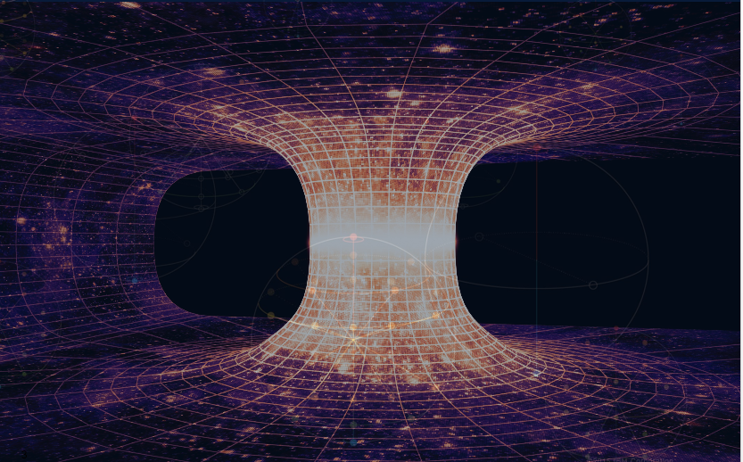
Conceptos Cuánticos
Notes:
09/30/11
3

Slide 4
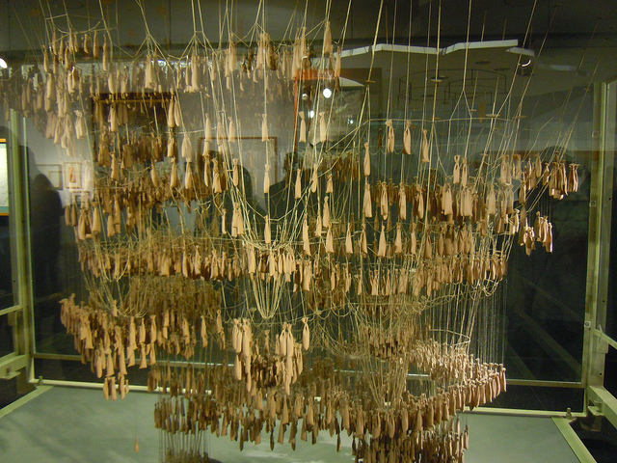
Que es un Computador Cuántico
Un Computador Cuántico hace uso de las leyes naturales de la mecánica cuántica para llevar a cabo un cálculo.
¿Porque queremos un Computador Cuántico?
Resolución de ciertos problemas → Hay problemas que no pueden ejecutarse con total fidelidad en un sistema clásico.
Rendimiento → Resolución de problemas de forma más rápida de lo que lo puede hacer un ordenador clásico.

Slide 5
Conceptos Básicos de Mecánica Cuántica
El Principio de Incertidumbre
Es imposible realizar una medida sobre un sistema sin que este sufra una perturbación
La Superposición de Estados
Un estado existe en todas sus posibles configuraciones del espacio de estados posible.
El Entrelazado Cuántico
Paradoja EPR – Las propiedades de las particulas entrelazadas están relacionadas
La Decoherencia de Estados
En un estado coherente se mantienen todas las propiedades cuánticas del conjunto. La decoherencia devuelve el caracter indivdual a cada componente.
Notes:
09/30/11
5

Slide 6
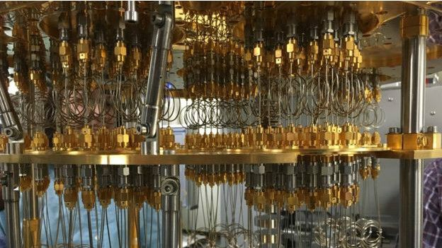
Características de un Computador Cuántico
Utiliza Bits Cuánticos (Quantum Bits o Qubits)
Hace uso del Paralelismo Cuantico
Entrelazamiento
Mantiene la coherencia
Notes:
09/30/11
6

Slide 7


Que es un Bit Cuántico o Qubit?
Qubit es el concepto cuántico del bit.
No es un elemento ni un dispositivo. Un Qubit es un concepto lógico que puede implementarse sobre un gran número de sistemas con comportamiento cuántico.
Al igual que un bit, un Qubit puede respresentar dos estados: 0 y 1
Sin embargo, un Qubit es capaz de trabajar con todas las posibles combinaciones que pueden darse entre estos estados base 0 y 1.

Slide 8


Operaciones Cuánticas
Puertas Cuánticas
Es un circuito básico que actúa sobre un o varios qubits
Equivalente a las puertas lógicas de los circuitos digitales
Son Reversibles
Matemáticamente se representan por matrices unitarias
Los qubits sobre los que actuan debe conservar sus características cuánticas.
1 0 0 0
0 1 0 0
0 0 0 1
0 0 1 0
1 1 1
2 1 -1
=
=
Puerta Hadamard
Puerta NO – Controlado

Slide 9

Principales Algoritmos Cuánticos
Notes:
09/30/11
9

Slide 10
Principales Algortimos Cuánticos
Algoritmo de Deusch – Determina si una función es o no balanceada.
Algoritmo de Shor – Factorización de grandes números
Algoritmo de Grover – Busquedas en espacios no estructurados.

Slide 11
Algoritmo de Deustch
f₁:
0 0
1 0
f₂:
0 1
1 1
f₃:
0 0
1 1
f₄:
0 1
1 0
Algoritmo de Deustch-Josza → Extensión del algoritmo de Deustch para registros de n valores
Notes:
En el caso clasico, si se desea averiguar con que tipo de funcion estamos tratando, es necesario realizar al menos dos medidas. Lo que permite el algoritmo
de Deutsch es determinar si la funcion es constante o variable con una unica medida.
En su forma inicial, el algoritmo de Deutsch se aploica a una funcion booleana entre [0,1] y [0,1], pero puede generalizarse y aplicarse a dominios mas
extensos.

Slide 12
Algoritmo de Shor
¿Número de pasos que un computador clasico debe ejecutar para encontrar los factores primos de un numero N formado por x dígitos?
Crece exponencialmente con x
El algortimo de Shor consta de dos partes:
Una parte clásica - Que se centra en buscar el periodo de una función
Una parte cuántica basada en tecnicas de QFT
En 2001, IBM y la Universidad de Stanford, consiguen ejecutar por primera vez el algoritmo de Shor en el primer computador cuántico de 7 qubits desarrollado en Los Álamos.
https://www-03.ibm.com/press/us/en/pressrelease/965.wss
Notes:
En los años 1994 y 1995, Peter Shor, científico americano de AT&T Bell Laboratories, definió el algoritmo que lleva su nombre y que permite calcular los factores primos de números a una velocidad mucho mayor que en cualquier computador tradicional. Además su algoritmo permitiría romper muchos de los sistemas de criptografía utilizados actualmente.
El sistema de criptografia RSA está basado en la factorización de números grandes para la generación de claves. Esto grandes números, sea N uno de ellos, son el producto de dos números primos. Los algoritmos clásicos no pueden resolver este problema en tiempo polínomico, es decir O(N^k) para ningún k. Sin embargo, el algoritmo de Shor resuelve la factorización de un número N en un tiempo polinómico O(N^k), con lo cual tenemos que un problema de tipo NP-HARD ha pasado a ser de tipo P. El order del algoritmo es: O((logN)^3)
En 2001, IBM y la Universidad de Stanford, consiguen ejecutar por primera vez el algoritmo de Shor en el primer computador cuántico de 7 qubits desarrollado en Los Álamos. En el experimento se calcularon los factores primos de 15, dando el resultado correcto de 3 y 5 utilizando para ello 1018 moléculas, cada una de ellas con 7 átomos
Actualmente el algoritmo de Shor se ha extendido y adaptado para atacar otras criptografias además de la RSA.

Slide 13

Algoritmo de Grover
¿Cuantos intentos necesita una búsqueda de datos en una base de datos no ordenada de N elementos para localizar un elemento concreto?
Necesita un promedio de N/2 intentos,)
Una computadora cuántica utilizando el algoritmo de Grover el promedio de intentos seria SQRT(N)
http://www.dma.eui.upm.es/MatDis/Seminario4/AlgoritmoGrover.pdf
Notes:
Durante el año 1996, Lov Grover inventó el algoritmo de búsqueda de datos que lleva su nombre. Aunque la aceleración conseguida no es tan drástica como en los cálculos factoriales o en simulaciones físicas, su rango de aplicaciones es mucho mayor. Al igual que el resto de algoritmos cuánticos, se trata de un algoritmo probabilístico con un alto índice de acierto.
La búsqueda de datos en una base de datos no ordenada de N elementos, necesita un promedio de N/2 intentos, para una computadora cuántica utilizando el algoritmo de Grover el promedio de intentos seria SQRT(N)
Dicho de otra manera: mejora de forma cuadrática la eficiencia de búsqueda de un elemento en una base de datos no estructurada, por poner un ejemplo, seria una base de datos relacional sin índices.
La cota superior seria O(SQRT(N))

Slide 14



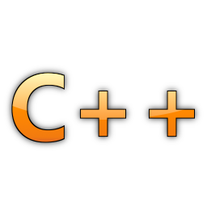
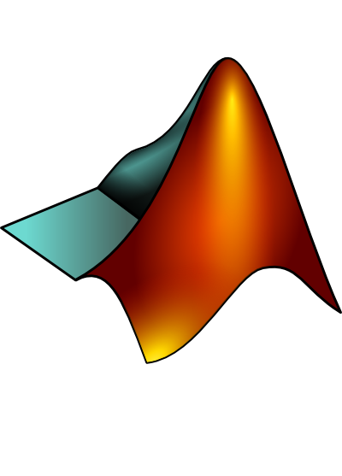
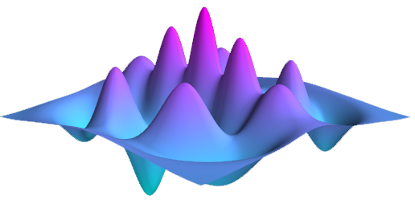
Lenguajes de Programación
Notes:
09/30/11
14

Slide 15
Pseudocódigo Cuántico
El psudocódigo cuántico propuesto en E. Knill es el primer lenguaje formal para la descripción de algoritmos cuánticos.
Se relaciona con un modelo de máquina cuántica denominado QRAM (Quantum Random Access Machine)
Source : https://www.researchgate.net/publication/51394884_Quantum_Random_Access_Memory
Notes:
Emanuel Knill propueso QRAM en 1996 aprox.
Una memoria de acceso aleatorio (RAM) utiliza n bits para direccionar aleatoriamente N=2^{n} celdas de memoria. Una memoria cuántica de acceso aleatorio (QRAM) utilizan n qubits para direccionar cualquier superposición de N celdas de memoria.

Slide 16
Propuesta de Arquitectura en cuatro capas
Arquitectura de capas
Lenguaje de Alto Nivel
Lenguaje Ensamblador QASM
Lenguaje de Operaciones Físicas QPOL
Módulos de acceso al dispositivo Físico
Notes:
En la primera capa, se tiene un compilador con un lenguaje de alto nivel con una curva de aprendizaje aceptable para un programador. Con este lenguaje se puede representar un algoritmo cuántico, sin necesidad de conocer los detalles matemáticos que conlleva dicho algoritmo, puesto que ya van encapsulados en la arquitectura que se está definiendo.
En la segunda capa, un optimizador independiente de la tecnología enlaza con una representación de circuito lógico equivalente a bajo nivel que contiene puertas CNOT y de un único qubit. Este es un lenguaje ensamblador cuántico QASM – Quantum Assembler. El compilador optimiza el QASM en base a funciones de coste tales como el tamaño del circuito, su profundidad o su precisión.
La tercera capa consiste en un serie de optimizaciones que tiene lugar sobre la tecnología de computación cuántica y genera QPOL – Quantum Physical Operations Language, un lenguaje con parametrización especifica de la tecnología cuántica utilizada. QPOL incluye dos subcapas:
La primera subcapa relaciona la representación de puertas CNOT y un único qubit con una representación QASM utilizando un conjunto universal de puertas tolerante a fallos.
La segunda subcapa relaciona estas puertas con una representación QPOL que contiene las instrucciones físicas para las operaciones tolerante a fallos programadas en paralelo incluyendo los movimientos necesarios de partículas físicas. El conocimiento del esquema físico y las limitaciones de la arquitectura comienza en este punto.
La cuarta y última capa utiliza herramientas que dependen estrechamente de la tecnología cuántica utilizada, módulos de esquema, simuladores físicos y de circuitos o interfaces con los dispositivos cuánticos. Si en este punto, no coinciden los objetivos y las restricciones cuánticas, los diseñadores de algoritmos y dispositivos pueden revisar y reparar las capas intermedias.

Slide 17
Quipper – Una libreria Haskel
Publicado en 2013.
Es un lenguaje embebido basado en Haskel, desarrollado como parte del proyecto QCS del IARPA
Los programas cuánticos en Quipper se escriben en Haskel añadiendo las librerias adecuadas.
Quipper es un lenguaje de descripción de circuitos
Ejemplo:
import Quipper
spos :: Bool -> Circ Qubit
spos b = do
q <- qinit b
r <- hadamard q
return r
Notes:
IARPA - The Intelligence Advanced Research Projects Activity is an organization within the Office of the Director of National Intelligence responsible for leading research to overcome difficult challenges relevant to the United States Intelligence Community
QCS – Quantum Computer Science Program explores questions relating to the computational resources required to run quantum algorithms on realistic quantum computers.

Slide 18
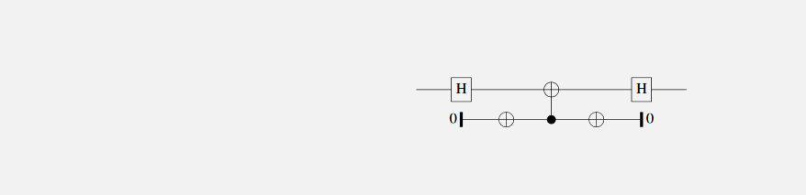
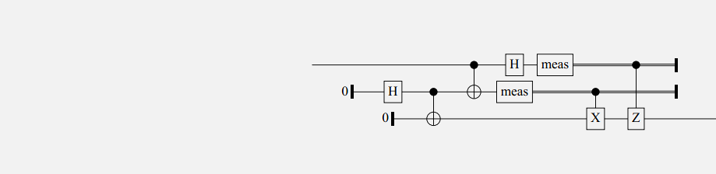
Quipper – Una libreria Haskel
Ejemplos de codigo para generacion de circuitos en Quipper
circ :: Qubit -> Circ Qubit
circ x = do
hadamard_at x
with_ancilla $ \y -> do
qnot_at y
qnot x `controlled` y
qnot_at y
hadamard_at x
return x
teleport :: Qubit -> Circ Qubit
teleport q = do
(a,b) <- bell00
(x,y) <- alice q a
b <- bob b (x,y)
return b
Introducción a Quipper: https://arxiv.org/pdf/1304.5485v1.pdf

Slide 19
Quipper – Una libreria Haskel
Algortimos utilizador para el desarrollo de Quipper
BWT – Binary Welded Tree. Como encontrar un nodod identificado en un gráfico.
BF – Boolean Formula. Evaluar una formla de tipo NAND.
CL – Class Number. Aproximación de una clase de grupo a un número cuadrático real.
GSE – Ground State Estimation. Calcular el nivel de energía más bajo de una molécula en particular
QLS – Quantum Linear System. Resolución de un sistema lineal de ecuaciones.
USV – Unique Shortest Vector. Elegir el vector más corto entre un grupo de vectores dado.
TF – Triangle Finding. Dibujar un triangulo dentro de un gráfico denso.
Tecnicas utilizadas:
Transformada de Fourier Cuántica
Amplificación de Amplitud
Caminata Cuántica
...
Notes:
Quipper se basa en un lenguaje clásico de programación llamado Haskell, el cual es particularmente apto para programar aplicaciones físicas. Peter Selinger, de la Universidad Dalhousie en Halifax, Canadá, y su equipo lo han personalizado para tratar con qubits y han generado una librería de código de Quipper para aplicar siete algoritmos cuánticos existentes.
Podría parecer extraño el crear un lenguaje para computación cuántica, dado que el hardware aún se encuentra en etapa rudimentaria. Sin embargo, el desarrollo del software –que se prueba en una computadora cuántica simulando una cuántica– podría influencia el diseño de futuras computadoras cuánticas.
El equipo de Selinger trabajó con varios tipos de hardware cuántico existente, incluyendo dispositivos que utilizan trampas de iones y fotones. Sin embargo, no incluyeron la única computadora cuántica en el mercado hoy, la D-Wave. La D-Wave utiliza un método novedoso conocido como computación cuántica adiabática y en este momento no es compatible con Quipper.

Slide 20
The Python Quantum Toolbox
Authors: Paul Nation and Robert Johansson
Web site: http://qutip.googlecode.com
Discussion: Google group “qutip”
Blog: http://qutip.blogspot.com
Platforms: Linux and Mac
License: GPLv3
Download: http://code.google.com/p/qutip/downloads
Repository: http://github.com/qutip
Publication: Comp. Phys. Comm. 183, 1760 (2012) arXiv:1211.6518 (2012)

Slide 21
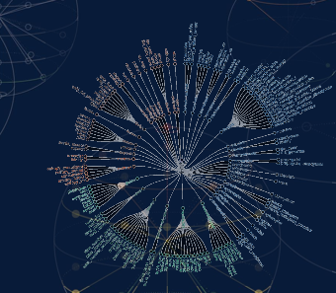
The Python Quantum Toolbox
QuTiP – Es un framework open source orientado a objetos para realizar cálculos de sistemas cuánticos abiertos.
Estados
Evolución Temporal
Funciones Core
Visualización
Operadores
Puertas Lógicas
Documentación de QuTiP: http://qutip.org/downloads/3.1.0/qutip-doc-3.1.0.pdf
Notes:
Es una libreria de funciones para hacer calculos mecano.cuanticos. Básicamente simulaciones numericas de sistemas cuánticos.
Es capaz de representar Estados cuánticos y operadores

Slide 22
The Python Quantum Toolbox
Correspondencia entre conceptos cuánticos y su representación en QuTiP
.
Conceptos Cuánticos | Representación en QuTiP
Estado cuántico o Función de Onda Amplitud de probabilidad que describe el estado de un sistema cuántico. | Vectores y matrices Elementos complejos
Operadores El operador hamiltoniano es la función energía total de un sistema que describe la energía de los posibles estados. Los operadores representan observables físicos. | Matrices Los operadores se representan mediante matrices.
Ecuación de movimiento Describe como evolucionan en el tiempo los estados de un sistema cuántico. | Ecuanciones Diferenciales Sistemas de ecuaciones diferenciales acopladas
Observables y valores esperados Los observables fisicos son cantidades que se corresponden con operadores | Producto Interno Los resultados se calculan como producto interno entre vectores de estado y matrices que representan operadores, dando como resultado numeros reales para observables físicos

Slide 23
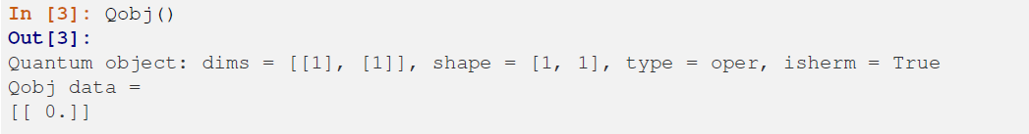
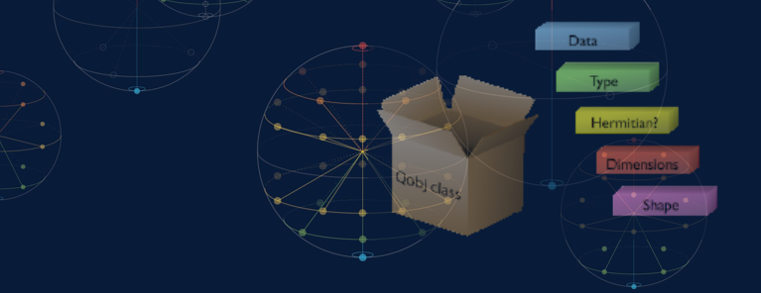
The Python Quantum Toolbox
Objetos y datatypes
Qobj proporciona la estructura para encapsular de los operadores cuánticos y los vectores <bra| y |ket>
Data Q.data
Dimensions Q.dims
Shape Q.shape
is Hermitian? Q.ishermIs
Type Q.type

Slide 24
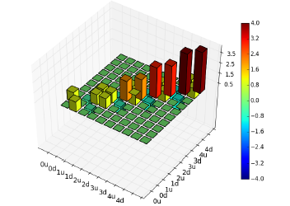
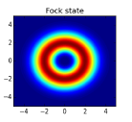
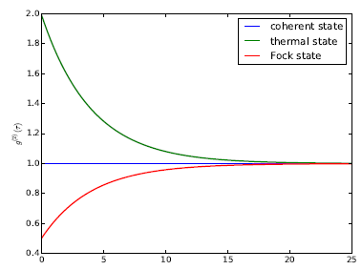
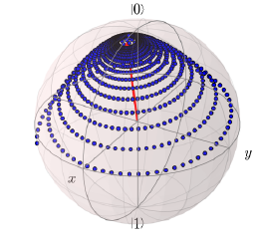
The Python Quantum Toolbox
Capacidades de Visualización
Funciones de Distribución de Probabilidad
Visualización de Operadores
Tomografía de Procesos Cuánticos
Histogramas 2D y 3D
Mapas de Color
Graficas lineales
Representación en Esfera de Bloch

Slide 25
Mathematica
Listado de paquetes para Mathematica
QDENSITY - Simulación de un computador cuántico. Matrices de densidad,
http://www.pitt.edu/~tabakin/QDENSITY/UPDATE14.pdf
qmatrix – Package para calculos de teoria de información cuántica
http://library.wolfram.com/infocenter/MathSource/1893/
Quantum Add-On que permite realizar una amplia variedad de calculos y simulaciones en mecánica cuántica. (Universidad de Monterrey)
http://homepage.cem.itesm.mx/lgomez/quantum/index.htm
CMU: Quantum Information Pograms in Mathematica – Colección de funciones y objetos: notación <bra|ket> operadores, etc. (Carnegie-Mellon University )
http://quantum.phys.cmu.edu/QPM/
Quantum Turing Machine Simulator Orientado a máquinas de Turing Cuánticas
http://www.mathematica-journal.com/issue/v8i3/features/hertel/contents/html/index.html
QI – Package para cálculos cuánticos, focalizado principalmente en los aspectos geométicos de la teoría de la información cuántica
https://zksi.iitis.pl/wiki/projects:mathematica-qi
Notes:
information theory

Slide 26
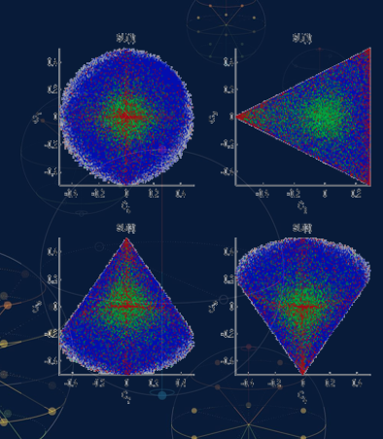
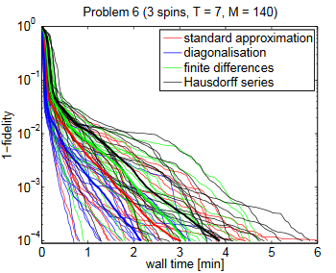
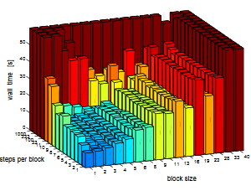
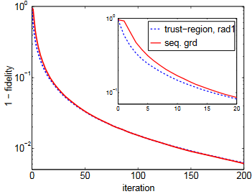
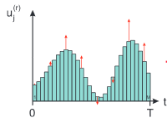
MatLab QLib
Libreria de Matlab para realizar cálculos cuánticos
Distribuciones de Probabilidad (clasicas)
Estados Puros
Matrices de densidad
Matrices Hermíticas
Diversos test de entanglement
Entropia Lineal, de Von Neumann ...
Medida de Distancias (Traza, fidelidad, Hilbert..)
Descomposición de Schmidt
Medidad de Observables (POVM)

Slide 27

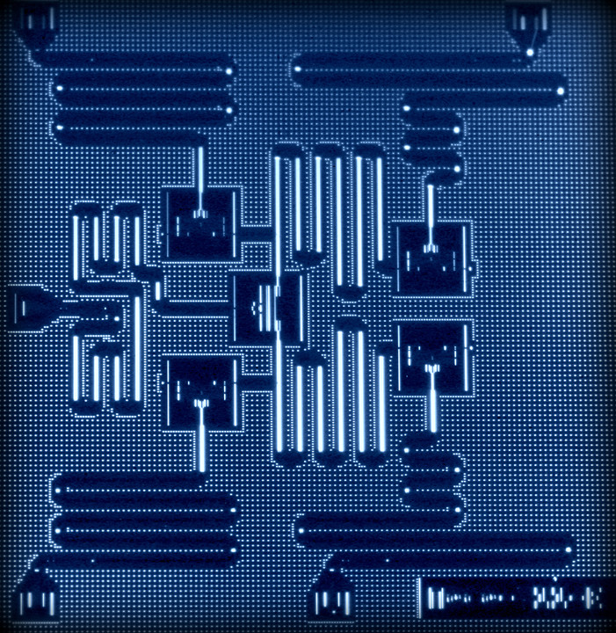
The IBM Quantum Experience
Notes:
09/30/11
27

Slide 28
En que consiste IBM Quantum Experience
Un conjunto de tutoriales que ofrecen una guia para entender los experimentos cuánticos.
El quantum Composer, es un interfaz gráfica donde se puede componer una “partitura” cuántica
Un simulador que se utiliza para ejecutar las partituras cuánticas diseñadas.
Acceso a un Procesador Cuántico real que se encuentra en funcionamiento en uno de los laboratrios de Computacíón Cuántica de IBM
En el futuro: Una Comunidad Cuántica
Notes:
09/30/11
28

Slide 29
Presentando IBM Quantum Experience
Un usuario estándar, tiene acceso total a:
Procesador cuántico real
Capacidades de simulación
Resultados previos que se encuentran en la cache del dispositivo.
Existe un único procesador cuántico conectado al Cloud.
Cuando el usuario consume sus Unidades, puede solicitar una reposición desde la página “Account”.”
Notes:
09/30/11
29

Slide 30
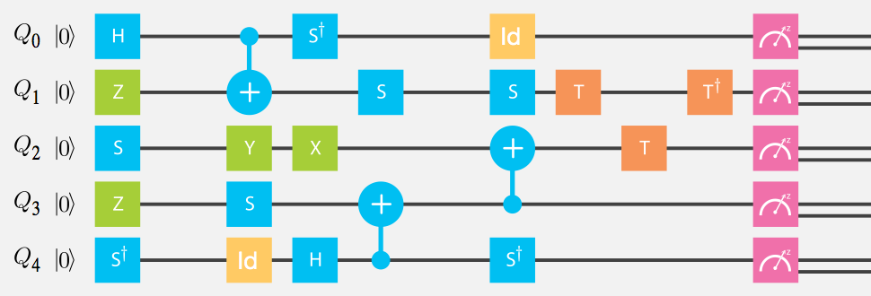
El Quantum Composer
Interfaz Gráfico de usuario para programar un procesador cuántico.
Permite construir circuitos cuántico haciendo uso de la libreria de puertas lógicas cuánticas y puntos de medida bien definidos.
Notes:
09/30/11
30

Slide 31



La librerias de Operaciones Cuánticas
Bloques amarillos. Representan una operación vacia sobre un qubit durante un tiempo igual a la duración que tiene una puerta de un qubit
Bloques verdes. Representan un el grupo denominado operadores de Pauli.
Bloques azules. Representan operadores de Clifford. Se trata de las puertas H, S y S† las cuales pueden generar superposición cuántica
Bloques naranja. Representan puertas que son necesarias para un control universal.
Notes:
09/30/11
31

Slide 32
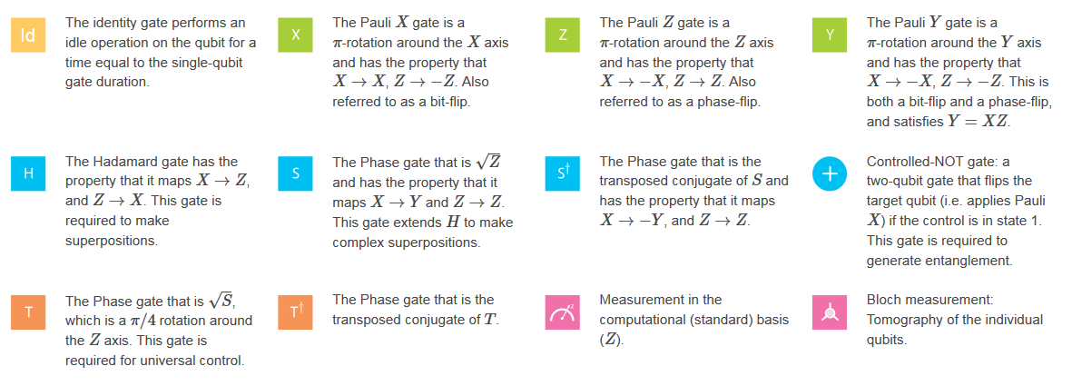
hasta la proxima versión )
La libreria (al completo ...
Notes:
09/30/11
32

Slide 33
Trabajando con el Composer (Demo)
Notes:
09/30/11
33

